Slide 1
多线程编程原理及实现
邓豪

Slide 2
目录
一、多线程原理
二、线程池的实现
三、可用资料

Slide 3
多线程编程原理
线程：程序运行的基本单位
线程池：管理一个任务队列，一个线程队列，然后每次取一个任务分配给一个线程去做，循环往复
多线程编程：核心是线程池的管理，目的是实现线程并发

Slide 4
多线程并发编程典型案例
生产者消费者模型
单生产者单消费者模型
单生产者多消费者模型
多生产者单消费者模型
多生产者多消费者模型
Notes:
详细模型分析请参考http://www.cnblogs.com/haippy/p/3252092.html
单生产者-单消费者模型中只有一个生产者和一个消费者，生产者不停地往产品库中放入产品，消费者则从产品库中取走产品，产品库容积有限制，只能容纳一定数目的产品，如果生产者生产产品的速度过快，则需要等待消费者取走产品之后，产品库不为空才能继续往产品库中放置新的产品，相反，如果消费者取走产品的速度过快，则可能面临产品库中没有产品可使用的情况，此时需要等待生产者放入一个产品后，消费者才能继续工作。
单生产者-多消费者模型中可以允许多个消费者同时从产品库中取走产品。所以除了保护产品库在多个读写线程下互斥之外，还需要维护消费者取走产品的计数器。
多生产者-单消费者模型中可以允许多个生产者同时向产品库中放入产品。所以除了保护产品库在多个读写线程下互斥之外，还需要维护生产者放入产品的计数器。
该模型可以说是前面两种模型的综合，程序需要维护两个计数器，分别是生产者已生产产品的数目和消费者已取走产品的数目。另外也需要保护产品库在多个生产者和多个消费者互斥地访问。

Slide 5
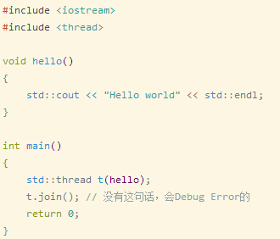
线程编程-创建线程
包含头文件<thread>；
定义线程对象t，线程对象负责管理以hello()函数作为初始函数的线程；
join()等待线程函数执行完成
Notes:
详细参考http://blog.csdn.net/jonathan321/article/details/52679471

Slide 6
线程编程-线程参数
一、以函数作为参数
二、以函数对象作为参数
三、以类的成员函数作为参数
四、以Lambda对象作为参数
Notes:
函数对象利用了C++类的调用重载运算符，实现了该重载运算符的类对象可以当成函数一样进行调用
Lambda对象：如同std::boost::bind()方法，将函数与函数参数一起绑定

Slide 7
线程编程-关键成员函数
一、detach() 子线程与父线程分离
二、move() 转移线程所有权
三、hardware_concurrency() 可运行线程数量
四、id 线程识别号

Slide 8
多线程编程-锁与互斥
问题：管理一个任务队列，一个线程队列，然后每次取一个任务分配给一个线程去做，循环往复，有什么不对？
Notes:
详细参考http://blog.csdn.net/phiall/article/details/52385165
1 线程是随机并发执行，我们无法预测线程的执行顺序，多个线程共享同一个数据栈存在竞态条件。所以我们可能得到下面的执行结果，所有的参数都是交叉在一起的，这不是我们想要的结果
2不能每一个任务开一个线程 要实现线程复用

Slide 9
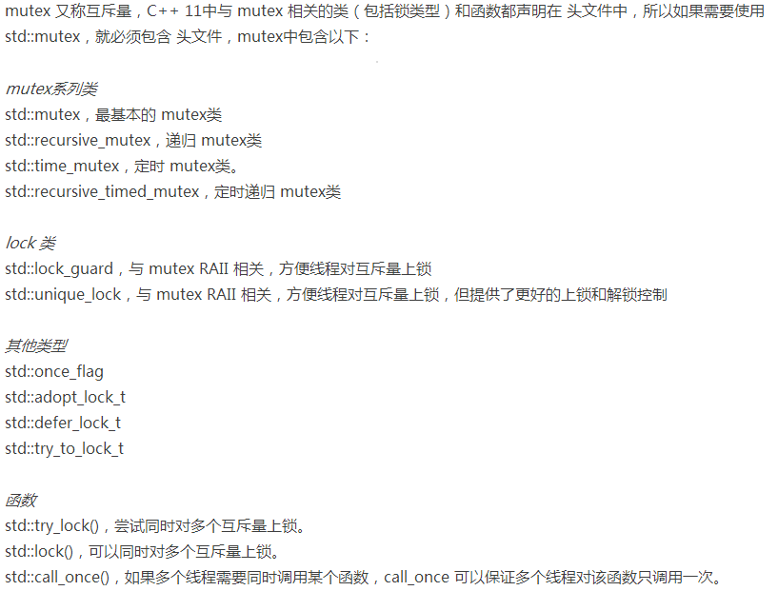
多线程编程-锁与互斥
Notes:
详细参考http://blog.csdn.net/phiall/article/details/52385165
http://blog.csdn.net/jonathan321/article/details/52698307
http://www.cnblogs.com/haippy/category/505027.html 4-8

Slide 10
多线程编程-线程池
线程管理器
工作线程
任务接口
任务队列
Notes:
详细参考http://blog.csdn.net/phiall/article/details/52385165
1 线程是随机并发执行，我们无法预测线程的执行顺序，多个线程共享同一个数据栈存在竞态条件。所以我们可能得到下面的执行结果，所有的参数都是交叉在一起的，这不是我们想要的结果
2不能每一个任务开一个线程 要实现线程复用

Slide 11
相关资料
C++11 编程指南
https://segmentfault.com/a/1190000006691692
http://blog.csdn.net/jonathan321/article/details/52679471
https://www.ibm.com/developerworks/cn/aix/library/au-aix-openmp-framework/
Notes:
依次是boost、C++11、Open MP

Slide 12


